Slide 1

移动设备客户端安全
_{腾讯 - 无线安全产品部}
_{Smartluo@tencent.com}

Slide 2

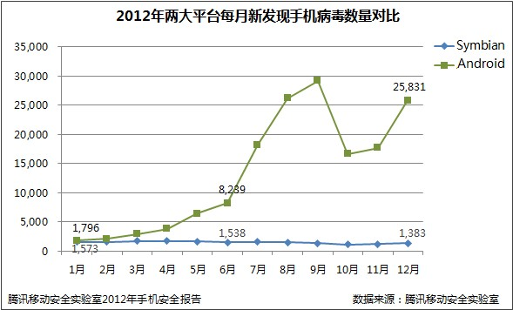
恶意软件/病毒 现状(1)
2012年，腾讯移动安全实验室共检测截获手机病毒总量达到177407个
90%的病毒包集中在Android平台
2012年，腾讯手机管家共为手机用户查出了5699万次手机病毒

Slide 3
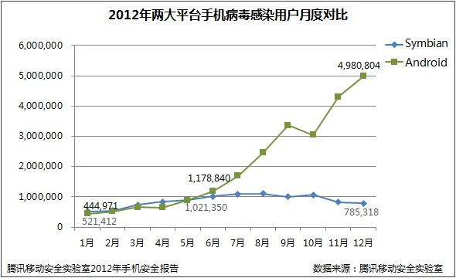
恶意软件/病毒 现状(2)
2012年，腾讯手机管家共为手机用户查出了近5699万次手机病毒
其中Android平台查出病毒次数3856万次

Slide 4
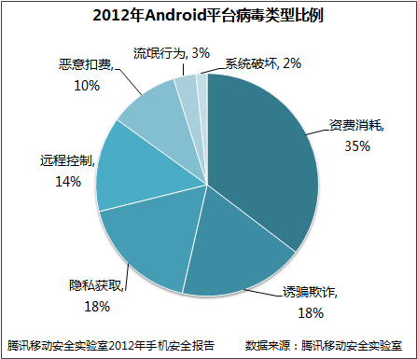
恶意软件/病毒 现状(3)
2012年，手机病毒大幅转向恶意扣费、隐私窃取与资费消耗类病毒行为，病毒制作者或制作机构追求短平快的盈利模式的倾向性加强。

Slide 5
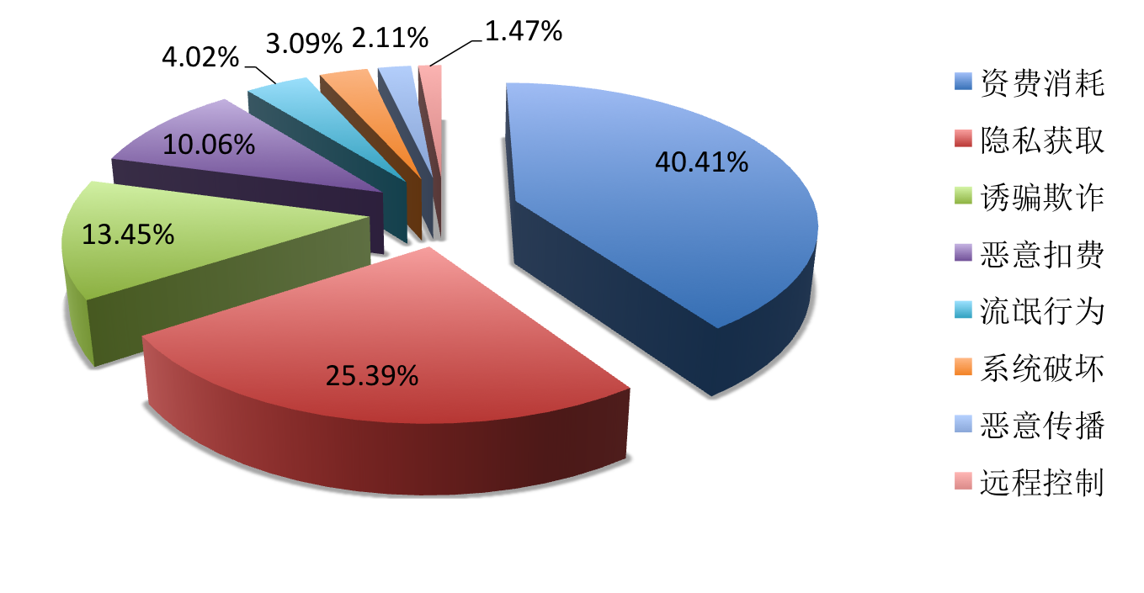
Android病毒行为类型分布
2013年5月数据
来自腾讯移动安全实验室

Slide 6
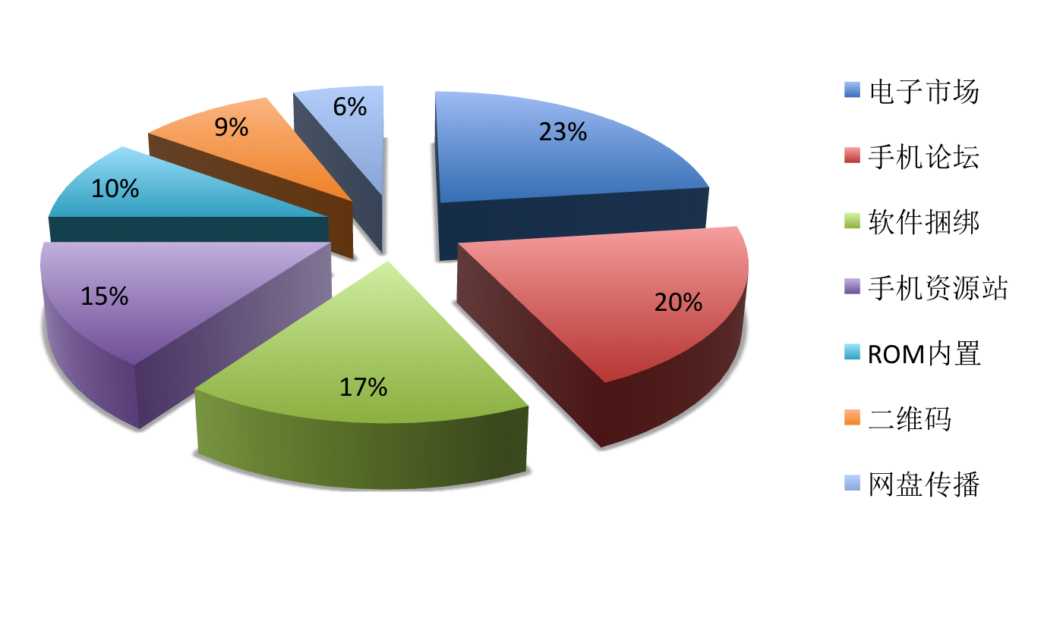
手机病毒主要传播渠道
2013年5月数据
来自腾讯移动安全实验室

Slide 7
病毒常见手段-伪造,劫持
古老手段1: Activity/Intent劫持
古老手段2: Broadcast/Server伪造
古老手段3: Content Provider注入

Slide 8
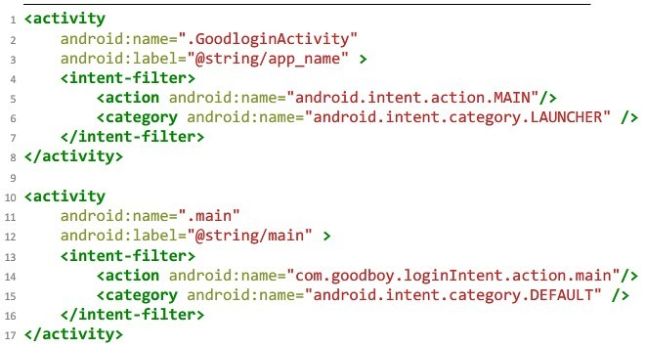
一个简陋的Activity劫持例子(1)
Intent使用了隐式方式(setaction)来标识intent消息,接收方通过action来接收消息,如果intent没指定谁来接收,就出事了。
Sample：一个正常的登录界面，触发同一个app另外一个界面，manifest如下：

Slide 9
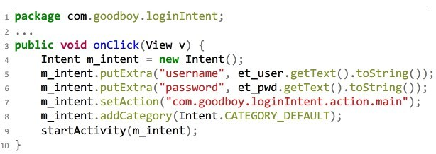

一个简陋的Activity劫持例子(2)
无辜的app的发送intent的代码如下：
然后我们写一个山寨的app，在这货的manifest加入这个：

Slide 10
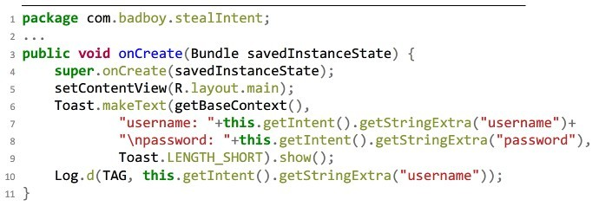
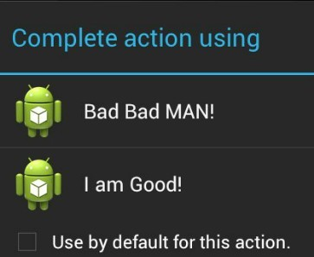
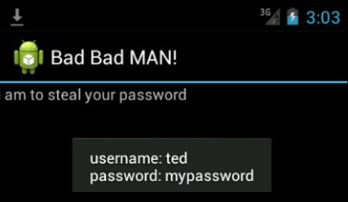
一个简陋的Activity劫持例子(3)
然后写了段貌似很正直的劫持代码…
然后就没然后了…看看效果:
手贱点错了…

Slide 11
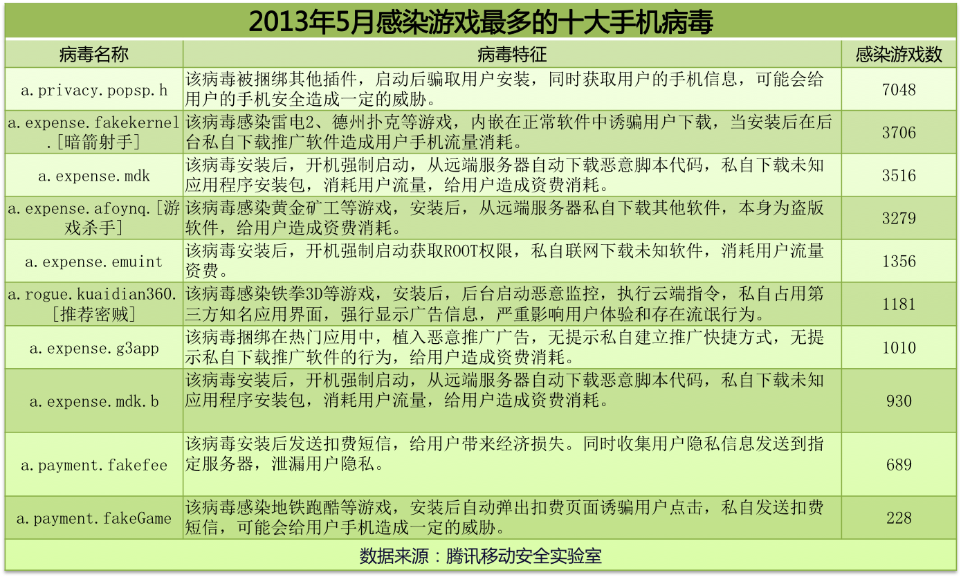
病毒常见手段 – 二次打包
看看数据:

Slide 12
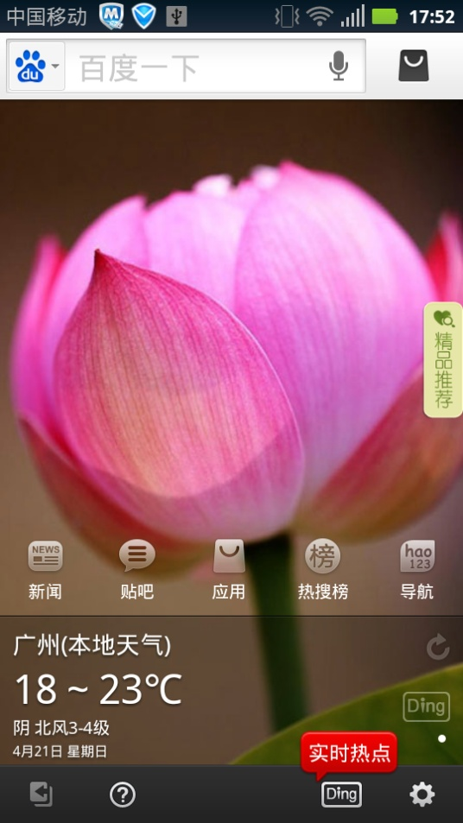
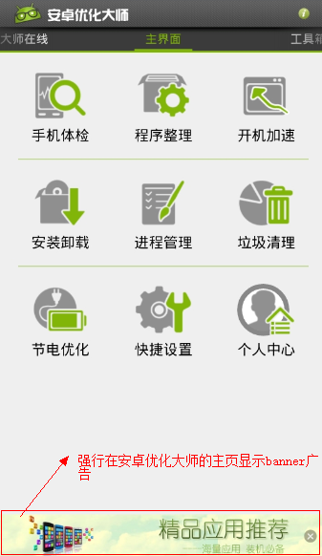
病毒常见手段-伪造顶层窗口
Sample 样本: a.rogue.kuaidian360.（推荐密贼）
在第三方知名应用的指定页面上强行显示推送的广告信息。
注:腾讯手机管家率先发现并支持查杀该病毒

Slide 13
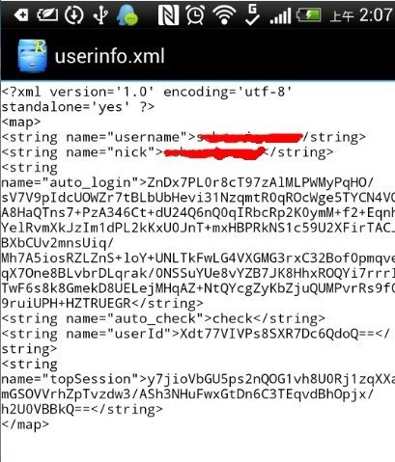
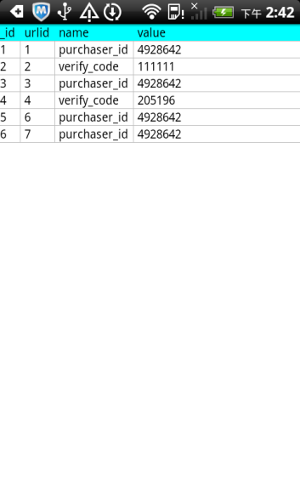
病毒常见手段-本地文件安全
内嵌webview会保存一些帐号密码信息
使用sharepref存储一些机密信息

Slide 14
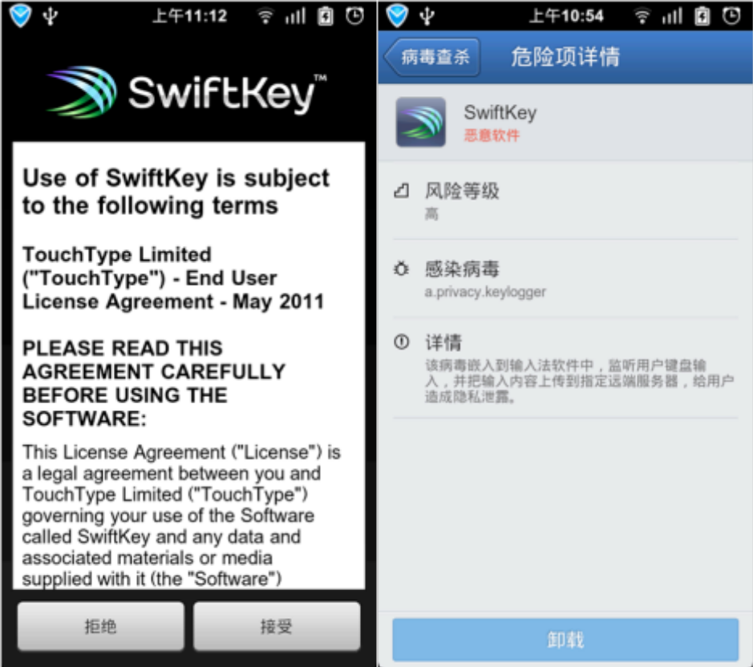
病毒常见手段-伪造输入法
a.privacy.keylogger（键盘黑手）
该病毒感染国际知名输入法软件SwiftKey KeyBoard。
直接监听用户键盘输入，记录用户的信用卡、网银以及各种账户密码信息，造成用户隐私大规模泄漏。
注:腾讯手机管家率先发现并支持查杀该病毒

Slide 15
病毒常见手段-高级手段举例
1 进程注入
条件: 有root的手机
特点:不需要改目标程序的代码, 可注入任意的api… 如 EditText.getText(), WebView.loadurl(), WifiInfo.getMacAddress()…..
2 DNS域名劫持
条件: 有root的手机
特点: 你懂的,与服务器的传输都不靠谱了…
……

Slide 16


建议&广告: 腾讯手机管家
加强自身代码安全, 防止阴沟翻船
加强业界合作, 例如遇到最新病毒样本, 腾讯手机管家还没收录的, 马上与我司联系~
欢迎与我司各种深度安全的合作, 携手创造更好的用户体验!

Slide 17

Thanks…
最后,谢谢大家

